Slide 1

華語文語料庫之應用
白明弘
2019.03.08

Slide 2
壹、建置應用語料庫及標準體系簡介

Slide 3
建置應用語料庫及標準體系
（「邁向華語文教育產業輸出大國八年計畫」子計畫：2013~2020）
建置華語文應用語料庫
以語料庫為基礎，訂定華語文分級
標準及訂定國際接軌之華語文能力指標
書面語
口語
華英雙語
華語中介語
訂定國際接軌之
華語文能力指標
研訂華語文聽、說、讀、寫、譯各級能力指標
研訂華語文漢字、詞彙、語法之分級標準

Slide 4
建置應用語料庫—華語文語料庫(COCT)
書面語語料
31億5,000萬字
華語文語料庫Corpus of Contemporary Taiwanese Mandarin (COCT)
口語語料
2,530萬字
雙語語料
1,160萬字
華語中介語語料
142萬字

Slide 5
12套整合應用系統
 | 系統 | 網址
1 | 中文分詞系統 | http://coct.naer.edu.tw/Segmentor/
2 | 國教院索引典系統 | http://coct.naer.edu.tw/cqpweb/
3 | 華英雙語索引典系統（將導入AI） | http://coct.naer.edu.tw/bc/
4 | 華語中介語索引典系統 | http://coct.naer.edu.tw/cqpweb/
5 | 語義場關聯詞查詢系統（應用AI） | http://coct.naer.edu.tw/word2vec/
6 | 教材分級檢索系統 | http://coct.naer.edu.tw/cqpweb/
7 | 例句編輯輔助系統 | http://coct.naer.edu.tw/sentedit/
8 | 語料庫覆蓋率統計系統 | http://coct.naer.edu.tw/tools/
9 | 作文錯別字自動批改系統 | http://coct.naer.edu.tw/spcheck/
10 | 漢字分級標準檢索系統 | http://coct.naer.edu.tw/standsys/
11 | 詞語分級標準檢索系統 | http://coct.naer.edu.tw/standsys/
12 | 語法點分級標準檢索系統 | http://coct.naer.edu.tw/standsys/

Slide 6
貮、教學字表建置

Slide 7
漢字總共有多少個？
(莊德明 2007)
  現行漢字是由各個歷史時期的漢字發展積澱而成。
  它的總體數量、單字筆畫、結構、讀音以及體勢都在不斷變化。
  從現存的主要字書來看，漢字的總數在不斷地增多。
書名 | 成書時間(年代) | 作者 | 收字數
《說文解字》 | 西元 100 年(東漢) | 許慎 | 9353
《玉編》 | 西元 543 年(南朝 梁) | 顧野王 | 22726
《廣韻》 | 西元 1011 年(宋) | 陳彭年等 | 26194
《集韻》 | 西元 1067 年(宋) | 丁度等 | 53525
《字彙》 | 西元 1615 年(明) | 梅膺祚等 | 33179
《康熙字典》 | 西元 1716 年(清) | 張玉書等 | 47035
《漢語大字典》 | 西元 1986 年 － 1990 年 | 徐中舒等 | 54678
《教育部異體字字典》 | 至今 | 國家教育研究院 | > 10萬
資料來源：莊德明，2007

Slide 8
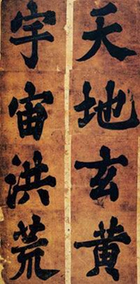
漢字要學多少個才夠用？
千字文(南朝梁周興嗣編)
  收錄一千個不重複的漢字組成
  全篇主題清晰，章句文理一脈相承，層層推進，語言優美，詞​​藻華麗，幾乎是句句引經，字字用典，是用來教授兒童基本漢字之重要啓蒙讀物。
傳入日本及朝鮮，對漢字教育產生重要的影響
胡適的批判：《胡適日記全集》
  又如《千字文》上的「天地玄黃，宇宙洪荒」，我從五歲時讀起，
  現在做了十年大學教授，還不懂得這八個字究竟說得是什麼話！所以叫做念死書。
教這一千個字夠不夠用？好不好用？證據？

Slide 9
語料庫覆蓋率
假設某字表收錄 300個中文字
某甲學會這300個字
高雄市下午下起大雨，許多較低漥路段或排水不良路段積水嚴重，市議員邱俊憲選區的仁武、大社、大樹、鳥松雨勢都不小，他忙著外出了解災情，看到仁武國道十號高架道路下的澄觀路、鳳仁路口積水約有半個汽車輪胎高，立即拍照錄影傳臉書，提醒用路人繞道，如不得不行經此路段時也要小心通行。 高雄市最近的1小時雨勢大，左營測得累積雨量56毫米、大樹50毫米、楠梓48毫米，邱俊憲知道選區內國十高架道路下有多處易積水路段，立即沿路查看，澄觀路、鳳仁路口附近果然積水最深處有半個輪胎高，立即停車拍照錄影PO網。 邱俊憲說，因雨勢大，選區內幾處滯洪池今天下午陸續進水，減少渠道河流積水量。對於積水路段，希望雨停之後能很快退去，但在積水未退時，為免人車發生危險，一面通知水利單位處理，一面PO網警示。
高雄市下午下起大雨，許多較低漥路段或排水不良路段積水嚴重，市議員邱俊憲選區的仁武、大社、大樹、鳥松雨勢都不小，他忙著外出了解災情，看到仁武國道十號高架道路下的澄觀路、鳳仁路口積水約有半個汽車輪胎高，立即拍照錄影傳臉書，提醒用路人繞道，如不得不行經此路段時也要小心通行。 高雄市最近的1小時雨勢大，左營測得累積雨量56毫米、大樹50毫米、楠梓48毫米，邱俊憲知道選區內國十高架道路下有多處易積水路段，立即沿路查看，澄觀路、鳳仁路口附近果然積水最深處有半個輪胎高，立即停車拍照錄影PO網。 邱俊憲說，因雨勢大，選區內幾處滯洪池今天下午陸續進水，減少渠道河流積水量。對於積水路段，希望雨停之後能很快退去，但在積水未退時，為免人車發生危險，一面通知水利單位處理，一面PO網警示。
高雄市下午下起大雨，許多較低漥路段或排水不良路段積水嚴重，市議員邱俊憲選區的仁武、大社、大樹、鳥松雨勢都不小，他忙著外出了解災情，看到仁武國道十號高架道路下的澄觀路、鳳仁路口積水約有半個汽車輪胎高，立即拍照錄影傳臉書，提醒用路人繞道，如不得不行經此路段時也要小心通行。 高雄市最近的1小時雨勢大，左營測得累積雨量56毫米、大樹50毫米、楠梓48毫米，邱俊憲知道選區內國十高架道路下有多處易積水路段，立即沿路查看，澄觀路、鳳仁路口附近果然積水最深處有半個輪胎高，立即停車拍照錄影PO網。 邱俊憲說，因雨勢大，選區內幾處滯洪池今天下午陸續進水，減少渠道河流積水量。對於積水路段，希望雨停之後能很快退去，但在積水未退時，為免人車發生危險，一面通知水利單位處理，一面PO網警示。(摘錄自聯合報 2018/6/19)
語料庫覆蓋率：
學會一個字表，能
看得懂多少比例的
字。

Slide 10
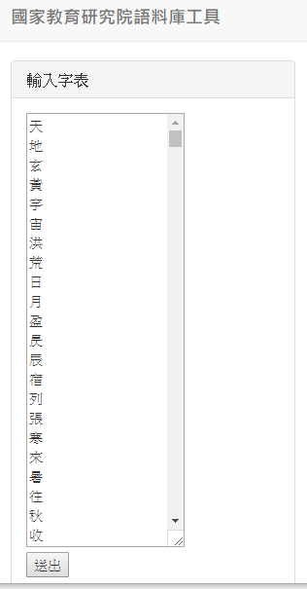
語料庫覆蓋率工具
漢字覆蓋率
  http://coct.naer.edu.tw/tools#char-p
詞語覆蓋率
  http://coct.naer.edu.tw/tools#word-p
使用語料
  COCT 書面語
  COCT 口語
  中國時報
  聯合報
  國語日報
  平衡語料庫

Slide 11
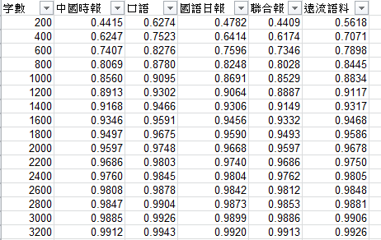
漢字要學多少個才夠用？
-- 從語料庫覆蓋率來看

Slide 12
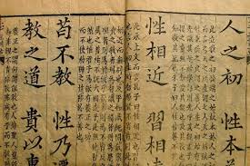
該從哪些字開始教？
古人的啟蒙教材
  三字經
  百家姓
  千字文
  弟子規
  千家詩
學語言的目的？
  古人：讀聖賢書，知書達禮
  現代人：溝通、閱讀
如何評估一個字表？
  從學習效率來說，覆蓋率高，效率高

Slide 13
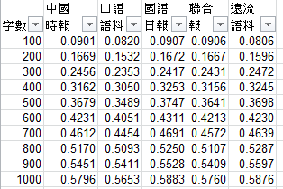
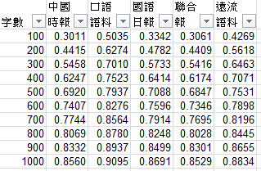
假設性實驗
找A,B兩組外國人來學中文
A組以千字文順序學，B組以語料庫字頻順序學
A. 以千字文為教學字表
B. 以字頻安排教學字表

Slide 14
字表效率 ≈ 語料庫覆蓋率
從閱讀的角度來看
  認得越多字，閱讀能力越好
  認得越高「覆蓋率」的字，閱讀能力越好
字表效率
  認得同樣的字數，不等於相同的「覆蓋率」
  同樣學習 1,000 個字
    A 組的覆蓋率只有 60%
    B 組的覆蓋率可達 85% - 90%
為什麼高頻字先教？
  是字表效率的問題

Slide 15
從語料庫覆蓋率看簡體字
簡體字
  目的：
    掃除文盲
  結構簡化：便於認識與書寫
    與 →与
    揀→拣
  字數簡少：縮短學習時間
    發,髮 → 发
    後,后 →后
    几,機,幾 →几
    捲,卷 →卷
    製,制 →制
目的達到了嗎？有沒有驗證方法？

Slide 16
簡體字可以學比較少字嗎？
假設
  簡體字可以用比較少字讀懂一篇新聞
定義：讀懂一篇新聞
  認識 95% 字可以輕鬆讀懂一篇新聞
驗證：
  簡體字可以用更少的字達到覆蓋率 95%？

Slide 17
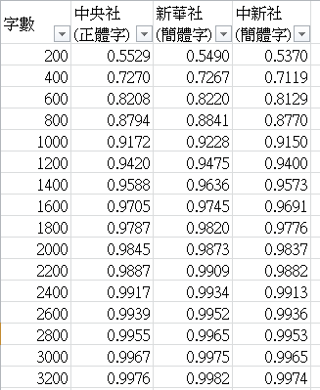
驗證：簡體字可以用更少的字達到覆蓋率

Slide 18
實驗結果
簡體字可以學比較少字
  沒有科學根據
訊息補償
  → 字的歧義性增加
  → 大腦的處理負載增加
  → 補償作用出現以降低負載
例：漢語：單音節詞 → 多音節詞
  王力（1989）：雙音詞的發展是對語音簡單化的一種平衡力量。由於漢語語音系統逐漸簡單化，同音詞逐漸增加，造成信息的障礙，雙音詞增加了，同音詞就減少了，語音系統簡單化造成的損失，在詞彙發展中得到了補償。
  呂叔湘（1963）雙音化是一種補償手段。
  Li & Thompson （1989） ：同音詞過多的威脅轉而迫使漢語的複音詞數量劇增，其手段 主要是複合……

Slide 19
小結
現代化字表重視頻率
  以效率為目標
漢字雖然有10萬字
  一般性的閱讀溝通大約需要 3,000 字
透過字表覆蓋率可以了解
  華語學習者大約需要學多少字
  字表的效率如何

Slide 20
參、教學詞表建置

Slide 21
中文一共有多少詞？
詞彙是一個開放集合
  蒐集的文章越多，詞彙量越大
  十年份的報紙所用的詞彙約 300 萬詞
  衍生性高的詞：
    人名、
    地名、
    組識名、
    時間、
    日期、
    數量詞

Slide 22
詞彙覆蓋率要多少才夠用
閱讀理解實驗：
  80%覆蓋率：可以抓住篇章要旨 (Nation,2001)
  95% 覆蓋率：可以達到一般理解(Laufer,1989)
  98% 覆蓋率：可以達到輕鬆理解 (Hu & Nation,2000)

Slide 23
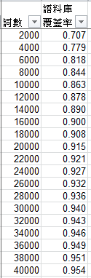
中文要學多少詞才夠用？
國教院書面語
觀察詞彙的語料庫覆蓋率
  4萬詞的語料庫覆蓋率才95%
  4萬詞要學多久？

Slide 24
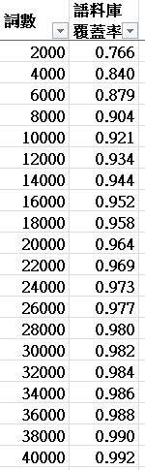
中文詞 vs. 英文詞
BNC 語料庫
(英語)
國教院書面語
(華語)

Slide 25
為什麼中英文表覆蓋率差這麼多？
對詞語認定的差異：
  英文詞以空白為邊界
  中文詞之間沒有天然邊界
  由分詞標準界定詞語(黃居仁等, 1997)
  例：
    對不起 I am sorry; excuse me
    物理系 physics department
    國中生 junior high school students
  影響：
    詞越長，詞頻越低
    該詞對覆蓋率的貢獻越低

Slide 26
哪些詞要先教？
能力指標
  L-1-1 能聽懂簡單的數量名稱(數字、價錢、時間)
    一～十、百、千、萬、幾、多少
    點、分、小時、鐘頭、上午、下午、天、日、年、月
  L-1-2 能聽懂簡單字詞介紹個人相關資訊(國籍、住址、學經歷、家庭狀況)
    爸爸、媽媽、哥哥、姊姊、弟弟、妹妹
    我、你、他
    名字
  L-1-3 能聽懂生活常用的簡單詞彙及短語
    請、謝謝、對不起 、沒關係
    早安、晚安、再見
詞頻(大原則)
  腳踏車 vs. 自行車

Slide 27
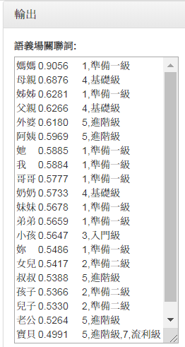
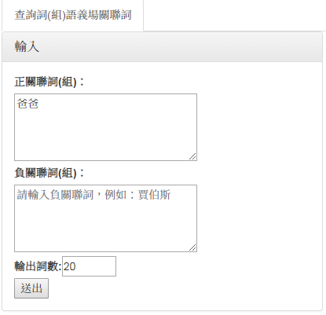
語義場關聯詞系統

Slide 28
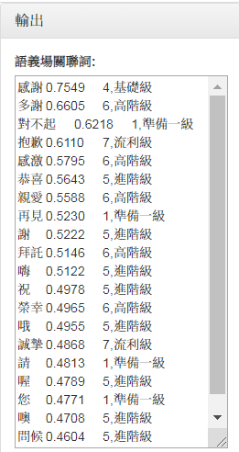
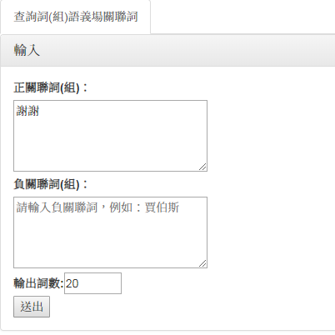
禮貌用語

Slide 29
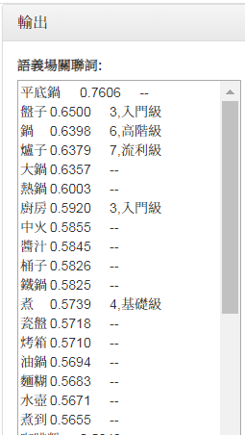
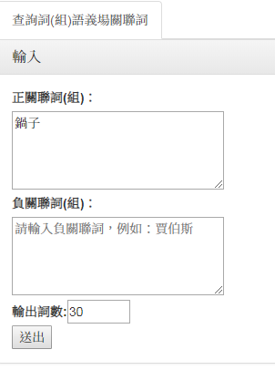
找廚房用詞

Slide 30


索引典系統：頻率比較
常用性：腳踏車 vs. 自行車
書面語
口語

Slide 31
小結
詞彙是一個開放集合
  一般認為華語閱讀溝通大約需要 8,000~14,000 詞
  語料庫覆蓋率 90%大約需要 16,000 詞
透過詞表覆蓋率可以了解
  華語學習者大約需要學多少詞
  詞表的效率如何
透過語義場關聯詞系統
  近義詞
  情境下的用語
透過索引典系統
  比較詞語的常用性

Slide 32
肆、學習者辭典輔助編輯

Slide 33
什麼是學習者辭典？
學習者：
  指第二語學習者，相對於母語來說
學習者辭典 (learner’s dictionary)
  針對第二語言學習者所設計的辭典
  例如：
    《牛津高階學習者詞典》（Oxford Advanced Learner's Dictionary）
    《柯林斯高階學習者詞典》（Collins COBUILD Advanced Learner's English Dictionary）

Slide 34
一般辭典不適合二語學習嗎？
缺乏語言互動環境
  母語學習者在互動機會上比二語學習者多很多
    二語學習者缺乏語感
    二語學習者詞彙量有限
缺乏語言糾正環境
  母語學習有自然糾正的環境
    Dad, Can I have your lemon?
    You mean my apple?
    *My mother goed to the supermarket.
    You mean she went to supermarket?
  二語學習者缺乏生活中的語言糾正環境
    課堂是唯一的糾正管道

Slide 35
學習者不能用一般辭典嗎？
母語遷移
  *我老闆希望我結婚台灣人。 (陳俊光, 2007)
  *我很好，和你？ (陳俊光, 2007)
迴避策略
  歐美學生迴避使用「就」(以「所以」取代) (陳俊光, 2007)
過度使用
  因偏好某一語言形式，使用頻率顯著超過母語者
  泰國人學英語過度使用敬語、頭銜(陳俊光, 2007)

Slide 36
學習者辭典的考量
考慮學習者的語言能力
  釋義：使用最簡單的詞彙及語法
    朗文：約 2,000 詞
    麥克米倫：約 2,500 詞
    牛津：約 3,000 詞
考慮學習者的需求
  生活：工作、求學、遊學
  區域用法：臺灣、大陸、香港的使用差異
  基本用法：搭配詞、例句
  情境用法：學校自我介紹、填寫表格、訂飯店點餐、購買車票
  語用：抱怨、拒絕、感謝、結束話題、讚美、道歉、糾正、要求、罵人、插話…
學習者的難點
  發音
  名量搭配
  近義詞
  離合詞

Slide 37
假設要編一本華語文辭典….
釋義辭彙量選擇
  直接參考英文的釋義辭彙量？
    2,000~3,000
  參考 CEFR 的A2~B1之間等級？
  參考 80% 語料庫覆蓋率？
近義詞如何編輯？
例句如何選擇？

Slide 38
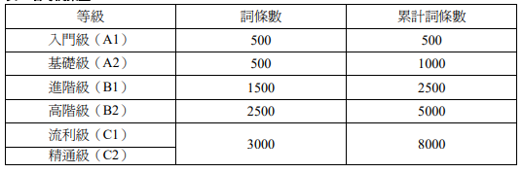
參考 CEFR 的A2~B1之間等級
華測會華語八千詞分級 (對照 CEFR)

Slide 39
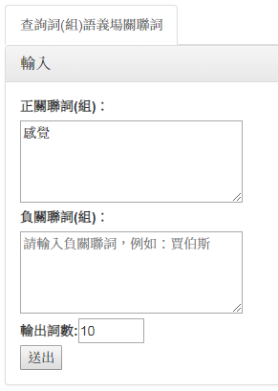
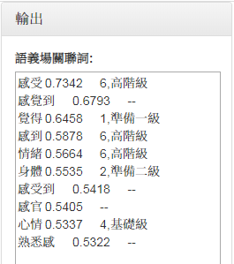
近義詞的編輯

Slide 40
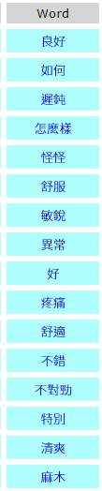


從索引典取得搭配詞
感覺
覺得
感受

Slide 41
從搭配詞比較近義詞的差異
覺得 vs. 感受
感覺 vs. 覺得
感覺 vs. 感受
開心
孤單
有意思
無聊
好笑
丟臉
不對勁
尷尬
沮喪
怪怪
有趣
好玩
噁心
鮮明
深刻
寧靜
強烈
深
如何
安寧
美好
截然不同
大不相同
真實
良深
失調
強烈
如何
良好
真實
遲鈍
敏銳
尷尬
好笑
有意思
丟臉
不錯
失調
良好
棒
怪怪
舒服
遲鈍
不對勁
舒適
糟
深
直接
安寧
良深
截然不同

Slide 42
從搭配詞比較近義詞的差異
 | 感覺 | 覺得 | 感受
失調 | V | X | X
強烈 | V | X | V
遲鈍 | V | X | V
敏銳 | V | X | V
尷尬 | X | V | X
好笑 | X | V | X
丟臉 | X | V | X
深 | X | X | V
鮮明 | V | X | V
良深 | X | X | V
真實 | V | X | V

Slide 43
例句編輯
適合教學的例句應具備哪些條件？
  (Atkins&Rundell, 2008)
  自然而典型(naturalness and typicality)
    常見的搭配詞、語法模式、前後文等等
    偏好的時態、數字、心情、態度等等
  包含有用的訊息(informative)
    有助於了解詞彙的意思
  易於理解(intelligible)
    避免不必要的困難用詞
    避免不必要的複雜結構

Slide 44
如何從語料庫找到適合教學的例句？
常見搭配詞找例句
  高興
    很/非常 + 高興
    高興 + 地
    覺得 + 高興
    感到 + 高興
  無地自容
    羞愧 + 無地自容
    感到 + 無地自容
    使/令/讓人 + 無地自容
常見搭配詞性找例句
  高興
    Dfa + 高興
    高興 + T
    D + 高興
    VK + 高興
  無地自容
    VL +無地自容
    VH +無地自容
    VK +無地自容
    DE + 無地自容

Slide 45
結論
建置應用語料庫及標準體系
  教學字表建置
  教學詞表建置
辭典輔助編輯與研究
  近義詞
  例句編輯
  搭配詞
  語義區分
對比分析法
  母語 vs. 第二語
  中介語 vs. 第二語
  母語 vs. 中介語
翻譯輔助與研究
  翻譯策略研究
  翻譯教學
  輔助翻譯
純語言學研究

Slide 46
謝謝！！

Slide 47
參考文獻
Atkins, B. S., & Rundell, M. (2008). The Oxford guide to practical lexicography: Oxford University Press.
Hsueh-Chao, M. H., & Nation, P. (2000). Unknown vocabulary density and reading comprehension. Reading in a foreign language, 13(1), 403-430.
Laufer, B. (1989). What percentage of text-lexis is essential for comprehension. Special language: From humans thinking to thinking machines, 316323.
Li, C. N., & Thompson, S. A.（1989）。Mandarin Chinese: A functional reference grammar）：Univ of California Press。
Nation, I. S. (2001). Learning vocabulary in another language: Ernst Klett Sprachen.
王力（1989）。汉语语法史）：商務印書館。
吕叔湘. (1963). 现代汉语单双音节问题初探. 中国语文(1), 10-22.
莊德明（2007）。漢字數位化的困境及因應：談如何建立漢字構形資料 庫。「第五屆兩岸三院資訊交流與數位資源共享研討會」發表之論文， 台北。
陳俊光（2007）。對比分析與教學應用）：文鶴出版有限公司。
黃居仁, 陳克健, 陳鳳儀, 魏文真, & 張麗麗（1997）。《 資訊處理用中文分詞規範》 設計理念及規範內容。語言文字應用， 1997（1），頁 92-100。

